Slide 1
Méditation
Sous la voûte
de St Clément de Rome

Slide 2
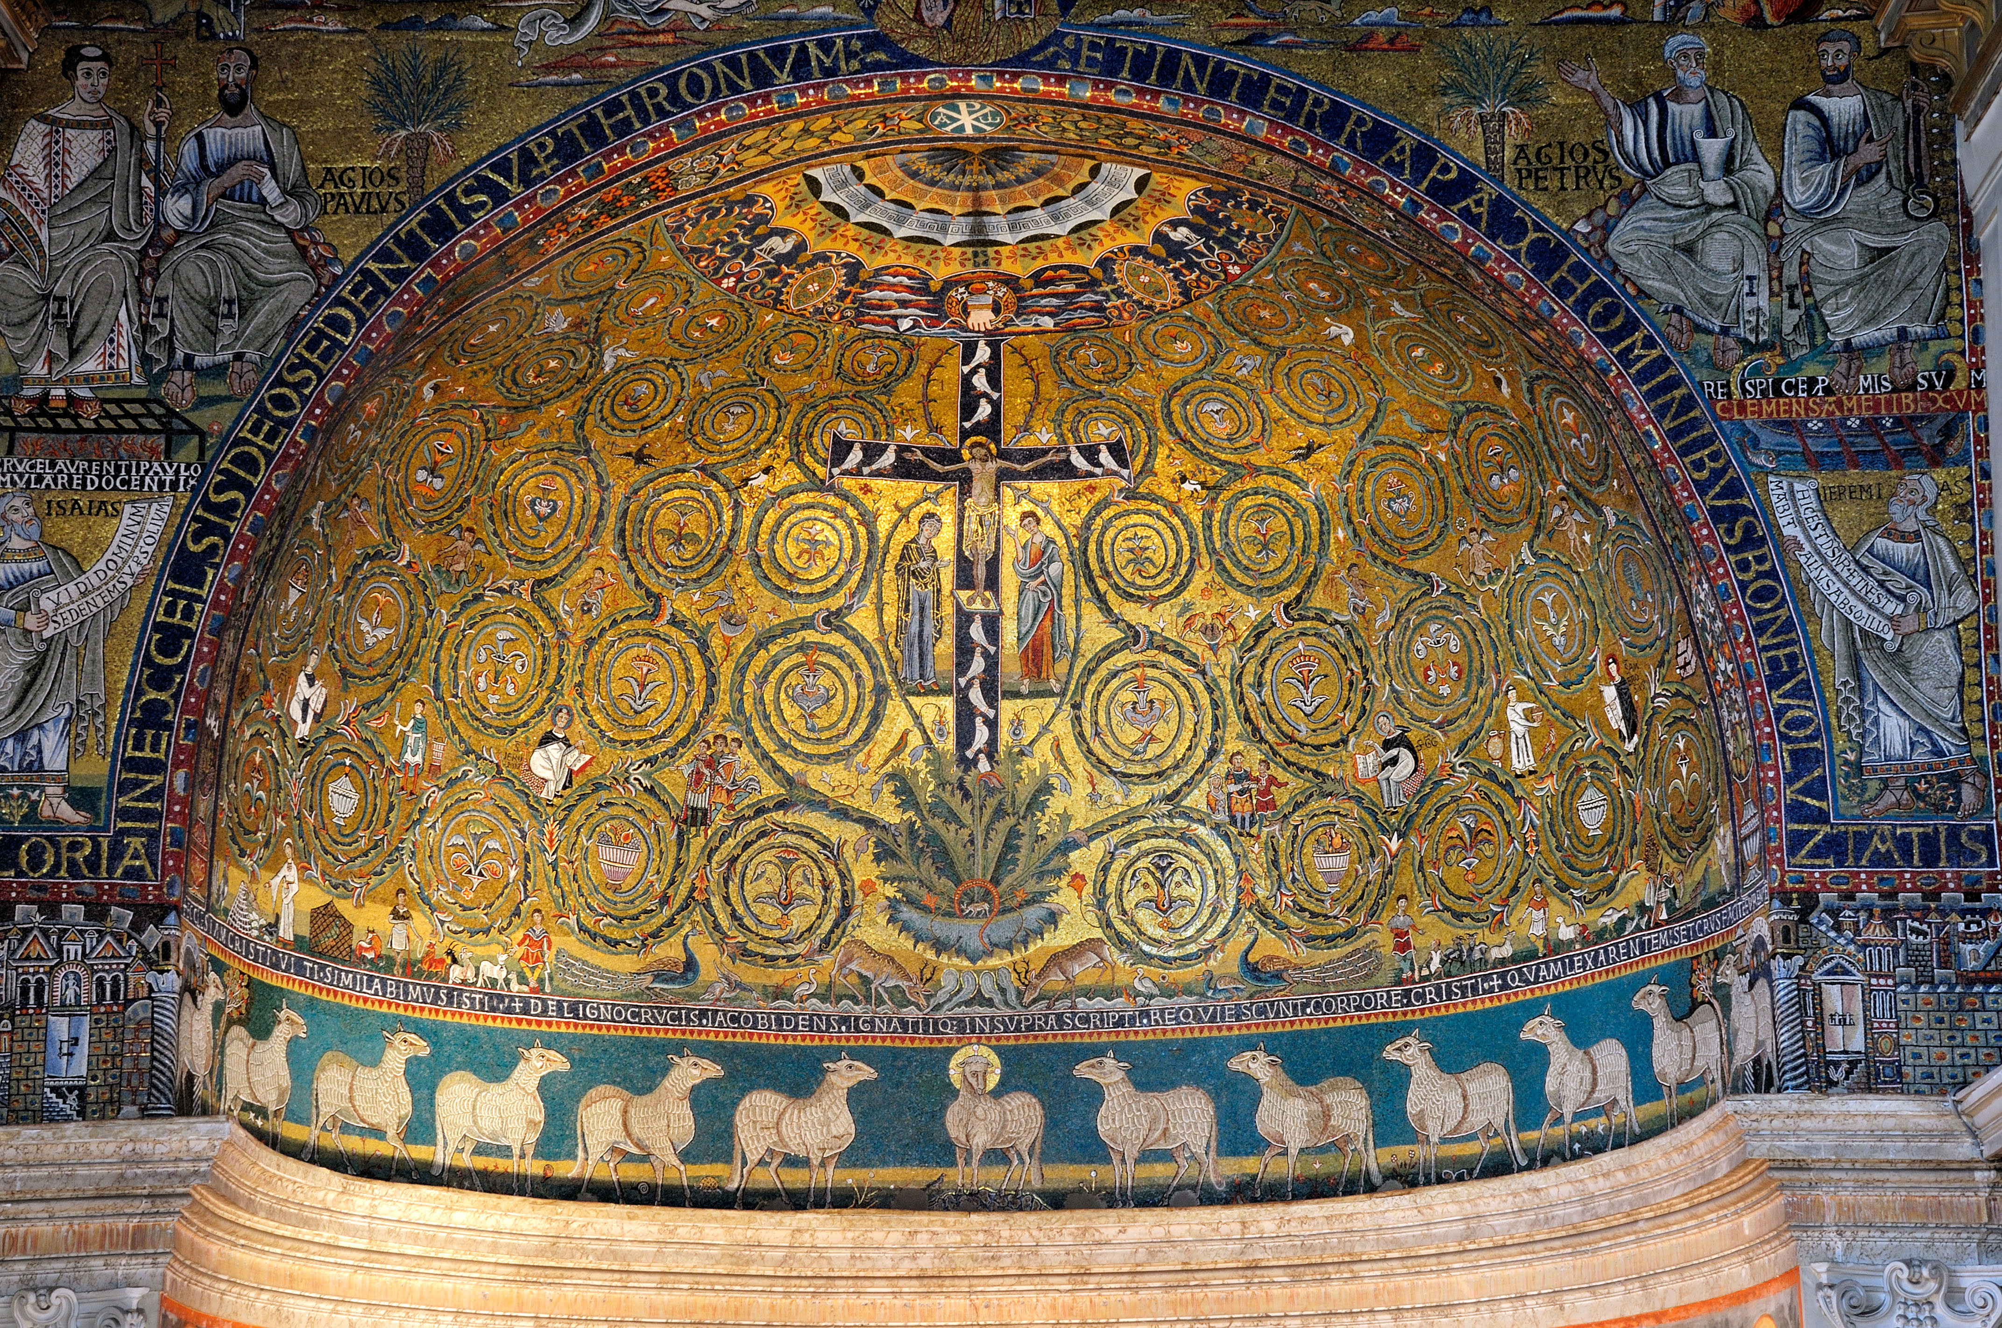

Slide 3
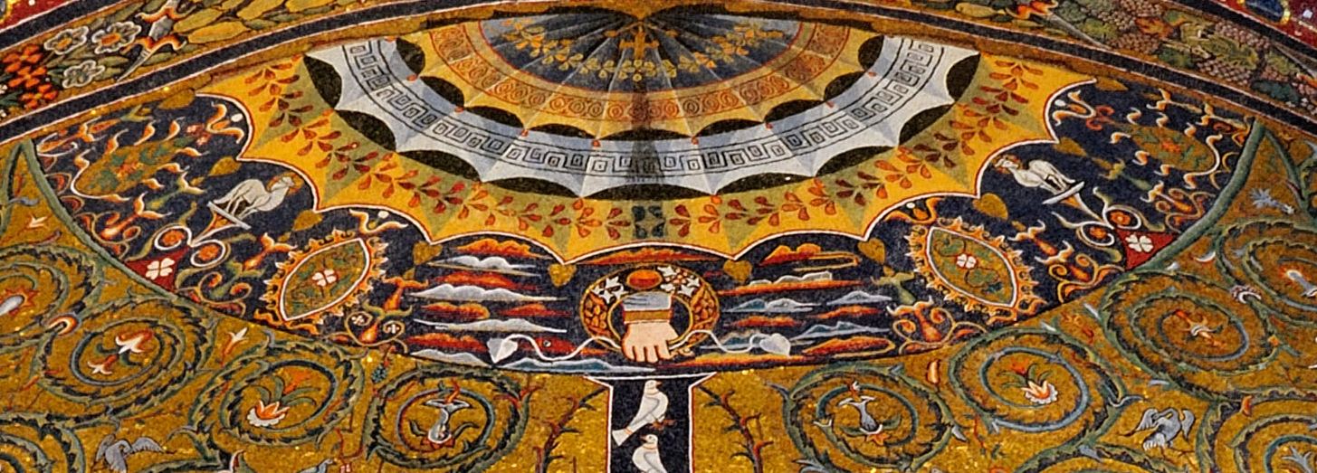

Slide 4
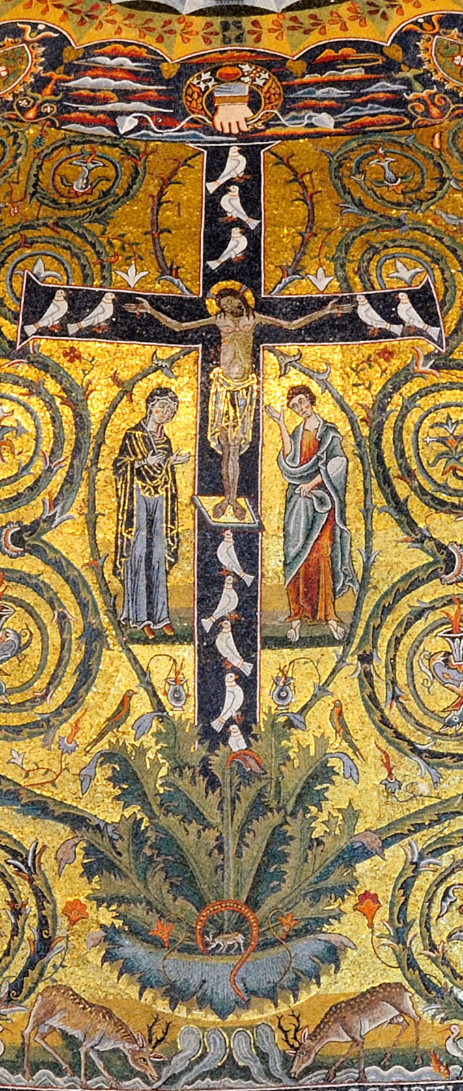

Slide 5
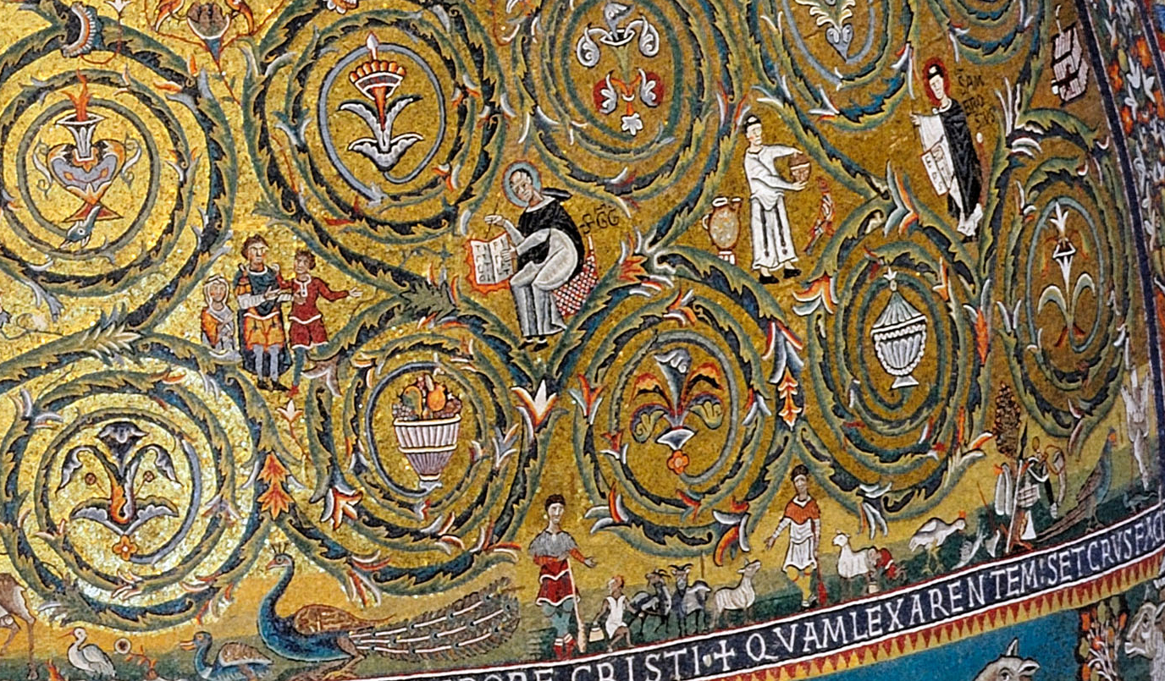

Slide 7
Réalisation Catéchèse Par la Parole
Lecture d’image et méditation sur page Cultiver méditation

